Slide 1

A Realidade da Residencia Médica no Brasil

Slide 2


Luís Guilherme Teixeira dos Santos
Conselheiro Federal de Medicina pelo Estado do Rio de Janeiro
Membro da Comissão de Ensino Médico do CFM
Coordenador da Comissão de Saúde Suplementar e da Câmara Técnica de Urologia do CFM
Diretor de Defesa Profissional da Sociedade Brasileira de urologia (SBU)
Ex- Corregedor do CREMERJ ( 2018-2020)
Médico Urologista – CRM 52742201 RQE 14971

Slide 3
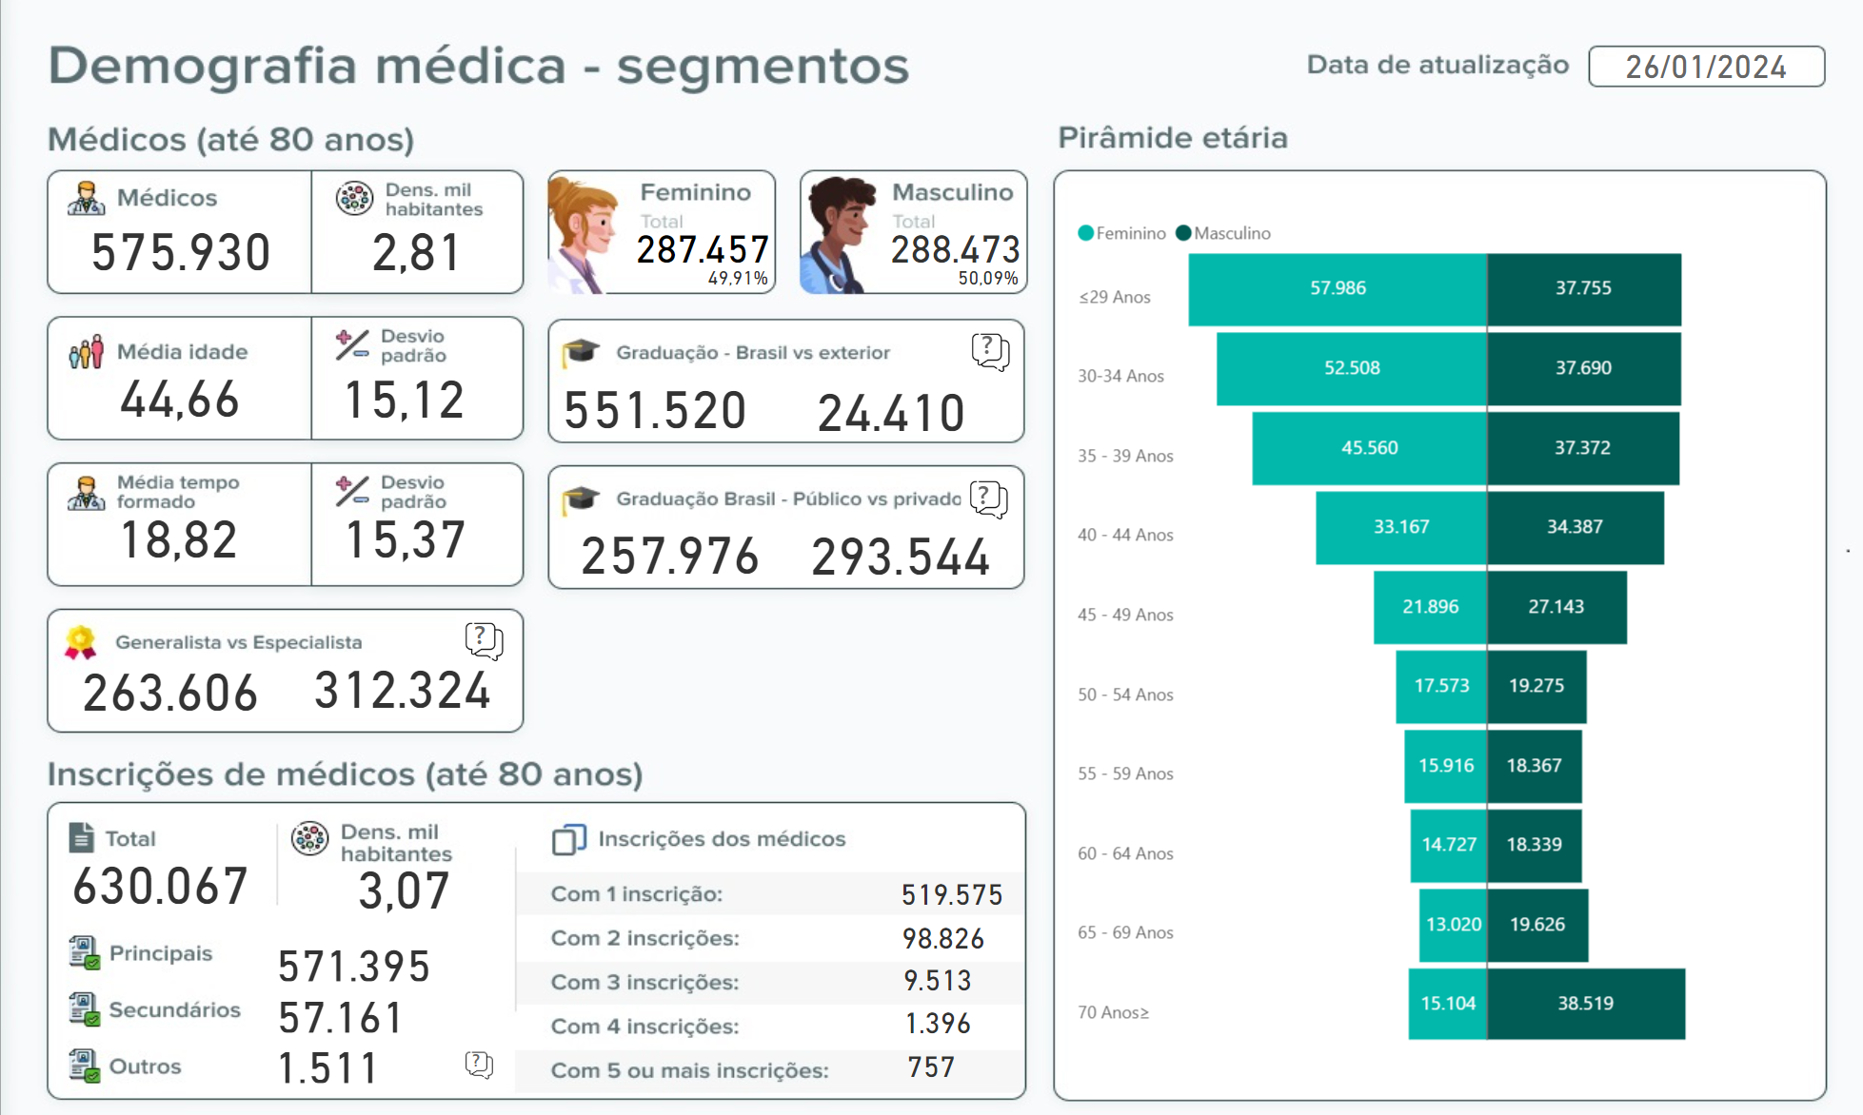

Slide 4
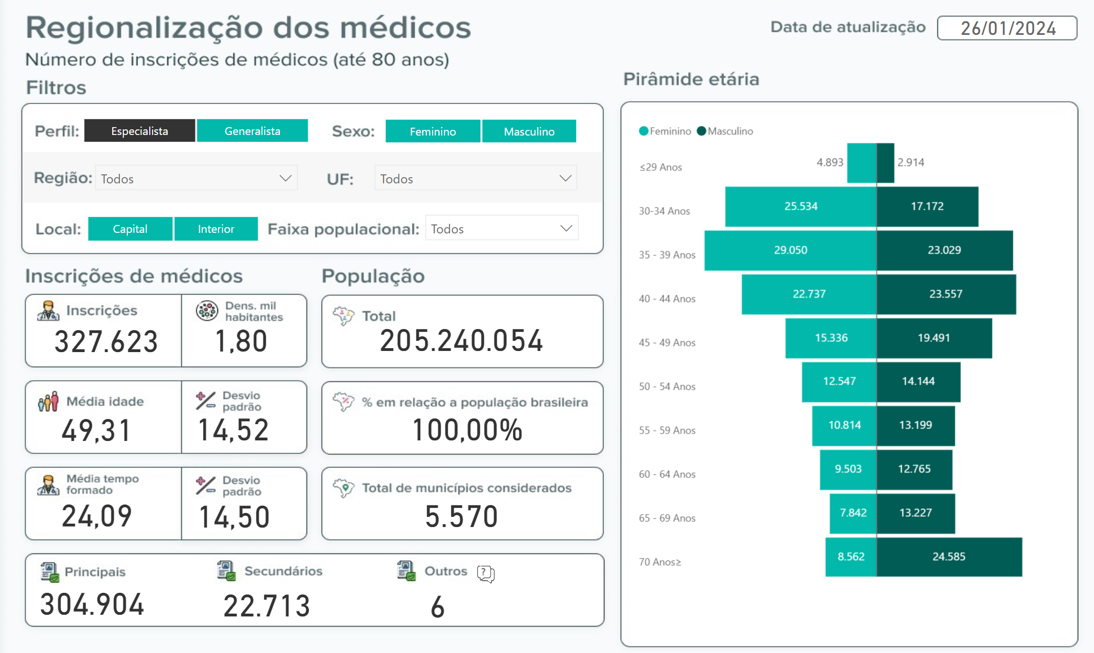

Slide 5
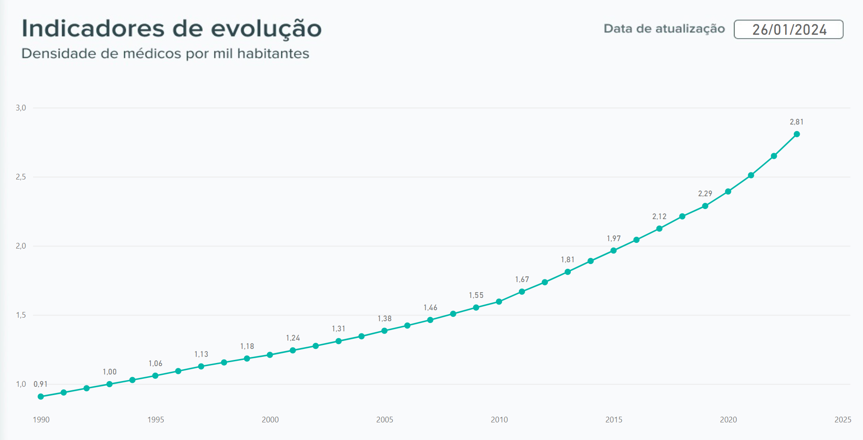

Slide 6
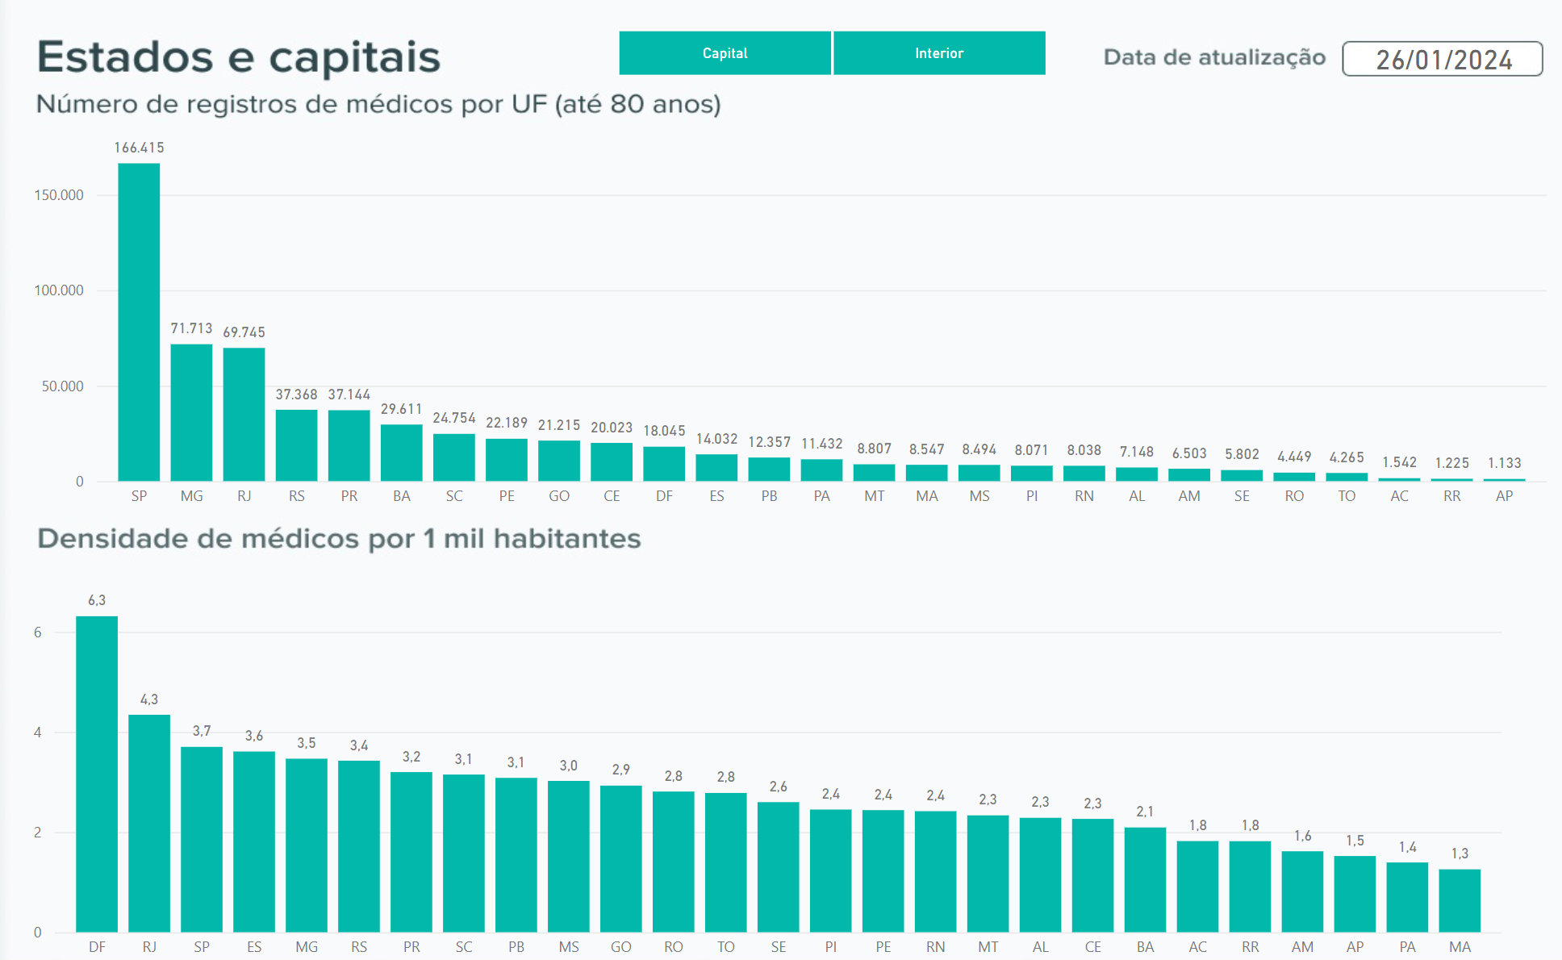

Slide 10
Dados da Urologia No Brasil
Número de urologistas no Brasil = 5.360
Quantos residentes associados a SBU = 274
Número de Serviços de Urologia no Brasil = 134
Número de serviços credenciados no CNRM = 52
Número de residentes nestes serviços credenciados SBU/CNRM = 506 residentes
Número de residentes nestes serviços apenas CNRM = 197 residentes

Slide 11
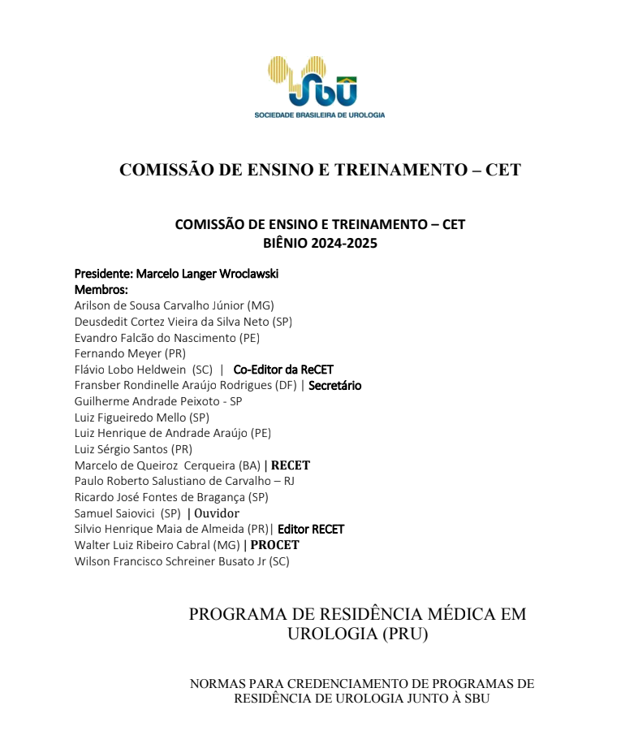
Comissão de Ensino e Treinamento SBU

Slide 12
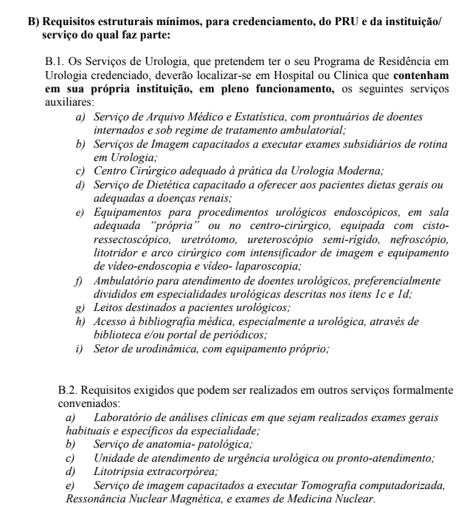
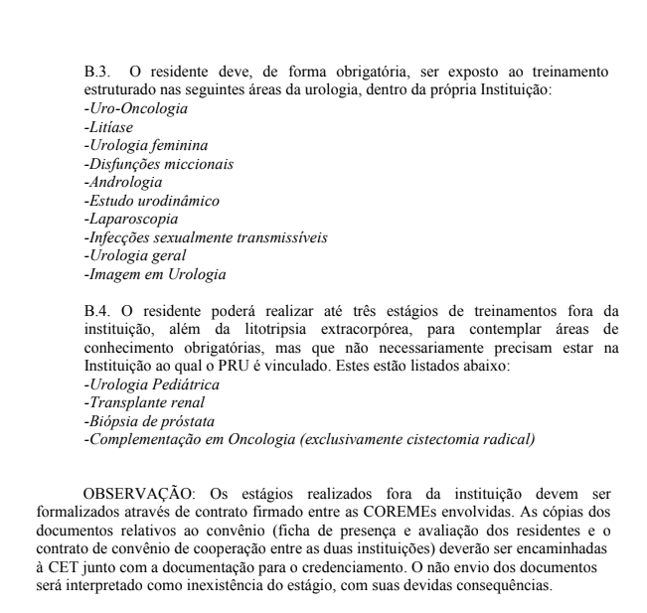
Requisitos Mínimos para Credenciamento / SBU

Slide 13
Perspectivas para o Brasil
Acesso: Telemedicina
Plano de Carreira Médica
Chancela das Sociedades na Avaliação das Residências Médicas
Participação Ativa das Entidades Médicas no Ensino Médico
Criação de modelos de monitoramento das Residências Médicas e Escolas Médicas

